Slide 1
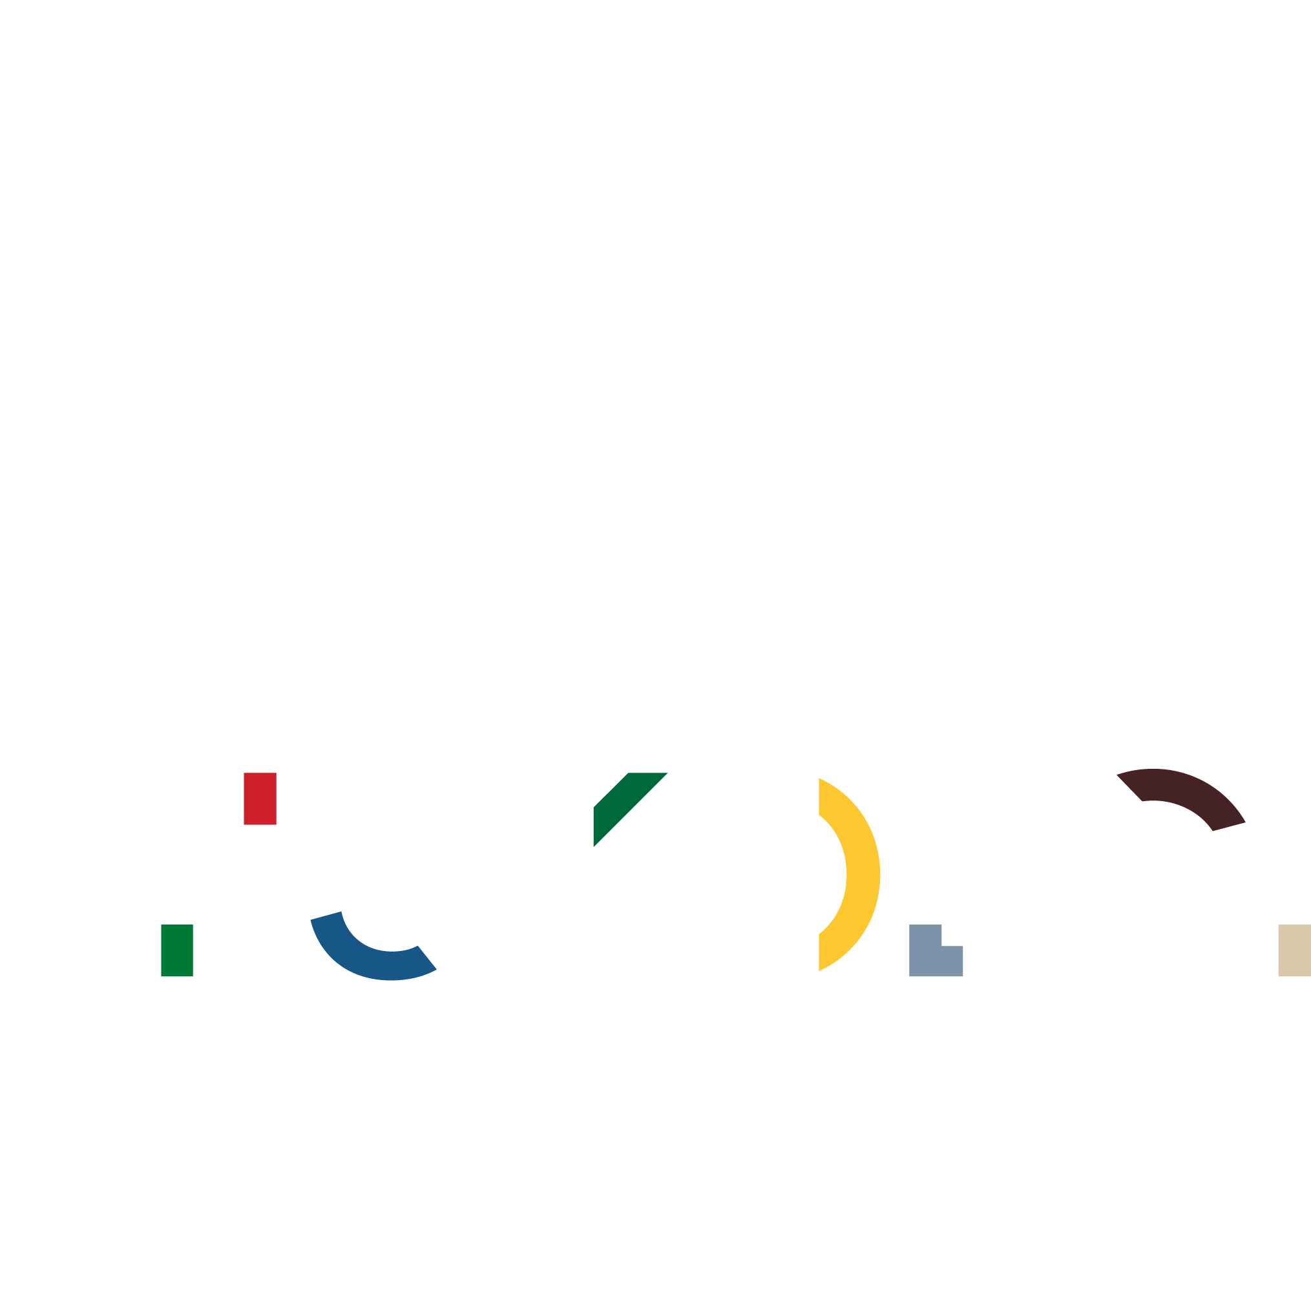
Megújuló Egyetem Felsőoktatási intézményi fejlesztések a felsőfokú oktatás minőségének és hozzáférhetőségének együttes javítása érdekében EFOP-3.4.3-16-2016-00015
Főnix – me
FŐNIX- ME
Dr. Porkoláb Tibor

Slide 2
Dia címsor
Fogalmunk sincs?
Irodalomtörténeti fogalmaink hasznáról és káráról
Dr. Porkoláb Tibor
egy. docens előadása
Miskolc, 2018. nov. 15.

Slide 3
-kettős tapasztalatunk:
fogalmak nélkül nincs irodalomtörténeti diskurzus
a szakmailag reflektálatlan fogalomhasználat veszélyezteti az irodalomtörténeti diskurzust
-alapvető szakmai kötelességünk: fogalmaink történetileg változó jelentésének, azaz jelentéseinek (poliszémikusságának) tudatosítása

Slide 4
az irodalom fogalmai
-tudományok (litterae)
-historia litteraria
-Bod Péter: Magyar Athenas
-irodalom (literatura)
-irodalomtörténet
-Toldy Ferenc: A magyar nemzeti irodalom története

Slide 5
Közösségfogalmak I.
-(magyar) nemzet
-hungarus patriotizmus
-Bod Péter: Magyar Athenas
-natio hungarica (nemesi nemzet)
-Berzsenyi Dániel: A’ Magyarokhoz
-hagyományközösségi nemzetfogalom
-Kölcsey Ferenc: Nemzeti hagyományok

Slide 6
közösségfogalmak II.
-(magyar) nép
-lakosság
-köznép - Petőfi
-a föld népe (parasztság) – Arany
-népköltészet
-a népről írás - János vitéz
-a néphez írás - a Nép Barátja
-a nép nyelvén és szellemében írás - Arany irodalmi programja

Slide 7
eredetiségfogalmak
-nem fordítás
-Bessenyei
-saját (nem idegen) világ megjelenítése
-Kármán
-semmiből való világteremtés
-Petőfi

Slide 8
stílustipológiai-stílustörténeti fogalmak
-poliszémikusság
-romatika vagy romantikák?
-megszakítottság
-klasszicizmus és romantika szembeállítása
-homogenizálás
-”a romantika (korának) magyar irodalma”
-érték- v. leíró kategória
-realizmus-problémák

Slide 9
Műnem- és műfajfogalmak
-vers vagy szónoklat?
-Arany: Széchenyi emlékezete
-elégia vagy óda?
-Berzsenyi: A’ közelítő tél

Slide 10
KÖSZÖNÖM A FIGYELMET!

